Slide 1
ELABORAÇÃO DE PROJETOS
2º SEMESTRE DE 2015

Slide 2
AULA 04: II. DEMANDA
II.2) Estrutura de mercado
II.2) ESTRUTURA DE MERCADO
influencia formação de preço e demanda
Monopólio (1 fornecedor, muitos compradores)
Preços acima, controle nível de produção
Concessão legal ou barreiras à entrada (lixo, água, esgoto)
Monopsônio (muitos fornecedores, 1 comprador)
Comprador exerce o poder
Concorrência perfeita (produto idêntico, muitos fornecedores)
Concorrência monopolística (produtos diferentes, muitos fornecedores)
Oligopólio (poucos fornecedores, podem copiar ações)
Ações dos concorrentes impactam resultados dos demais
Oligopsônio (poucos compradores)
Notes:
Na concessão legal espera-se regulação dos preços, mas há concessão privada como coca-cola onde não há regulação dos preços.

Slide 3
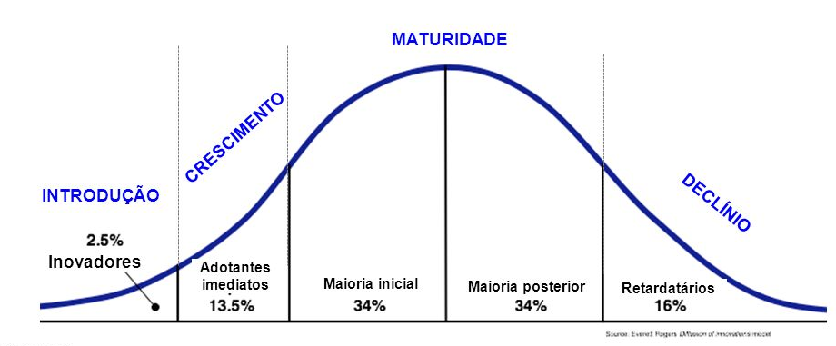
Aula 04: II. DEMANDA
II.3) ciclo de vida
Tempo de adoção de novos produtos

Slide 4
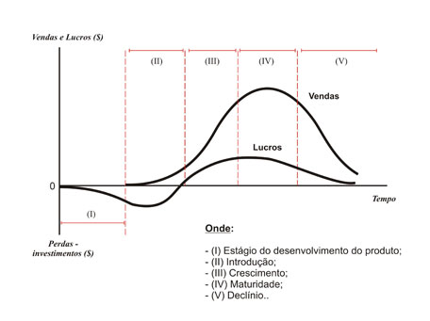
Aula 04: II. DEMANDA
II.3) ciclo de vida

Slide 5
Aula 04: II. DEMANDA
II.4) Canais de comercialização
II.4) CANAIS DE DISTRIBUIÇÃO
Escolha do canal afeta decisões de demanda? Estoques intermediários são importantes na projeção
Cimento: varejista 60%, industrial 10%, empreiteiras 30%
Azulejo: varejista, grandes atacadistas
Franquias
Concessionárias (bebidas, automóveis)

Slide 6
AULA 04: técnicas de projeção
Técnicas de análise quali e quanti
Pré-produto: P&D | Desenvolvimento: design e estratégia | Introdução: vendas baixas, lucro baixo | Crescimento: lucro sobe, concorrentes, preços caem | Maturidade e saturação: lucros caem, compete preço | Declínio: mercado restrito e especializado
Método delphi | Método delphi | Pesquisa direta | Técnicas estatísticas (para mostrar eventuais inflexões) | Análise de séries de tempo | Analogia histórica
Função de progresso | Função de progresso | Testes de mercado | Pesquisa de intenção de compras | Modelos econométricos | Análise de regressão
Painel de especialistas | Painel de especialistas |  |  | Análise do ciclo de vida | Pesquisa de mercado
Analogia histórica | Analogia histórica
Notes:
Analogia: tv em cores 1970 e tv preto e branco 1951

Slide 7
AULA 04: técnicas de projeção
Fontes de informações
PNAD: http://www.ibge.gov.br/home/estatistica/pesquisas/pesquisa_resultados.php?id_pesquisa=40

